Slide 1
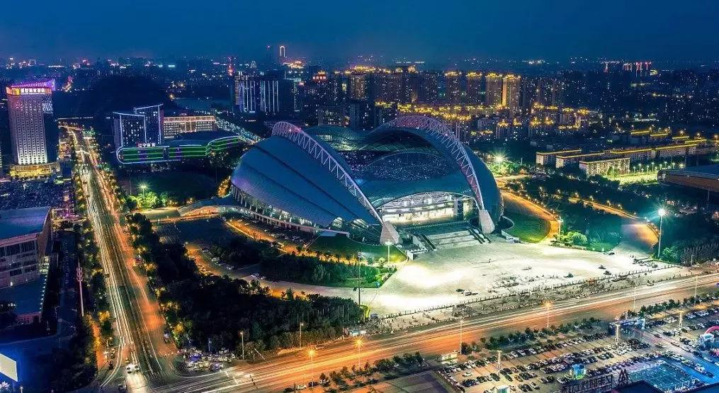
沈阳奥体中心试驾场地
沈阳奥体中心工程为一场三馆式布局，主体育场是奥体中心建设的重中之重。

Slide 2
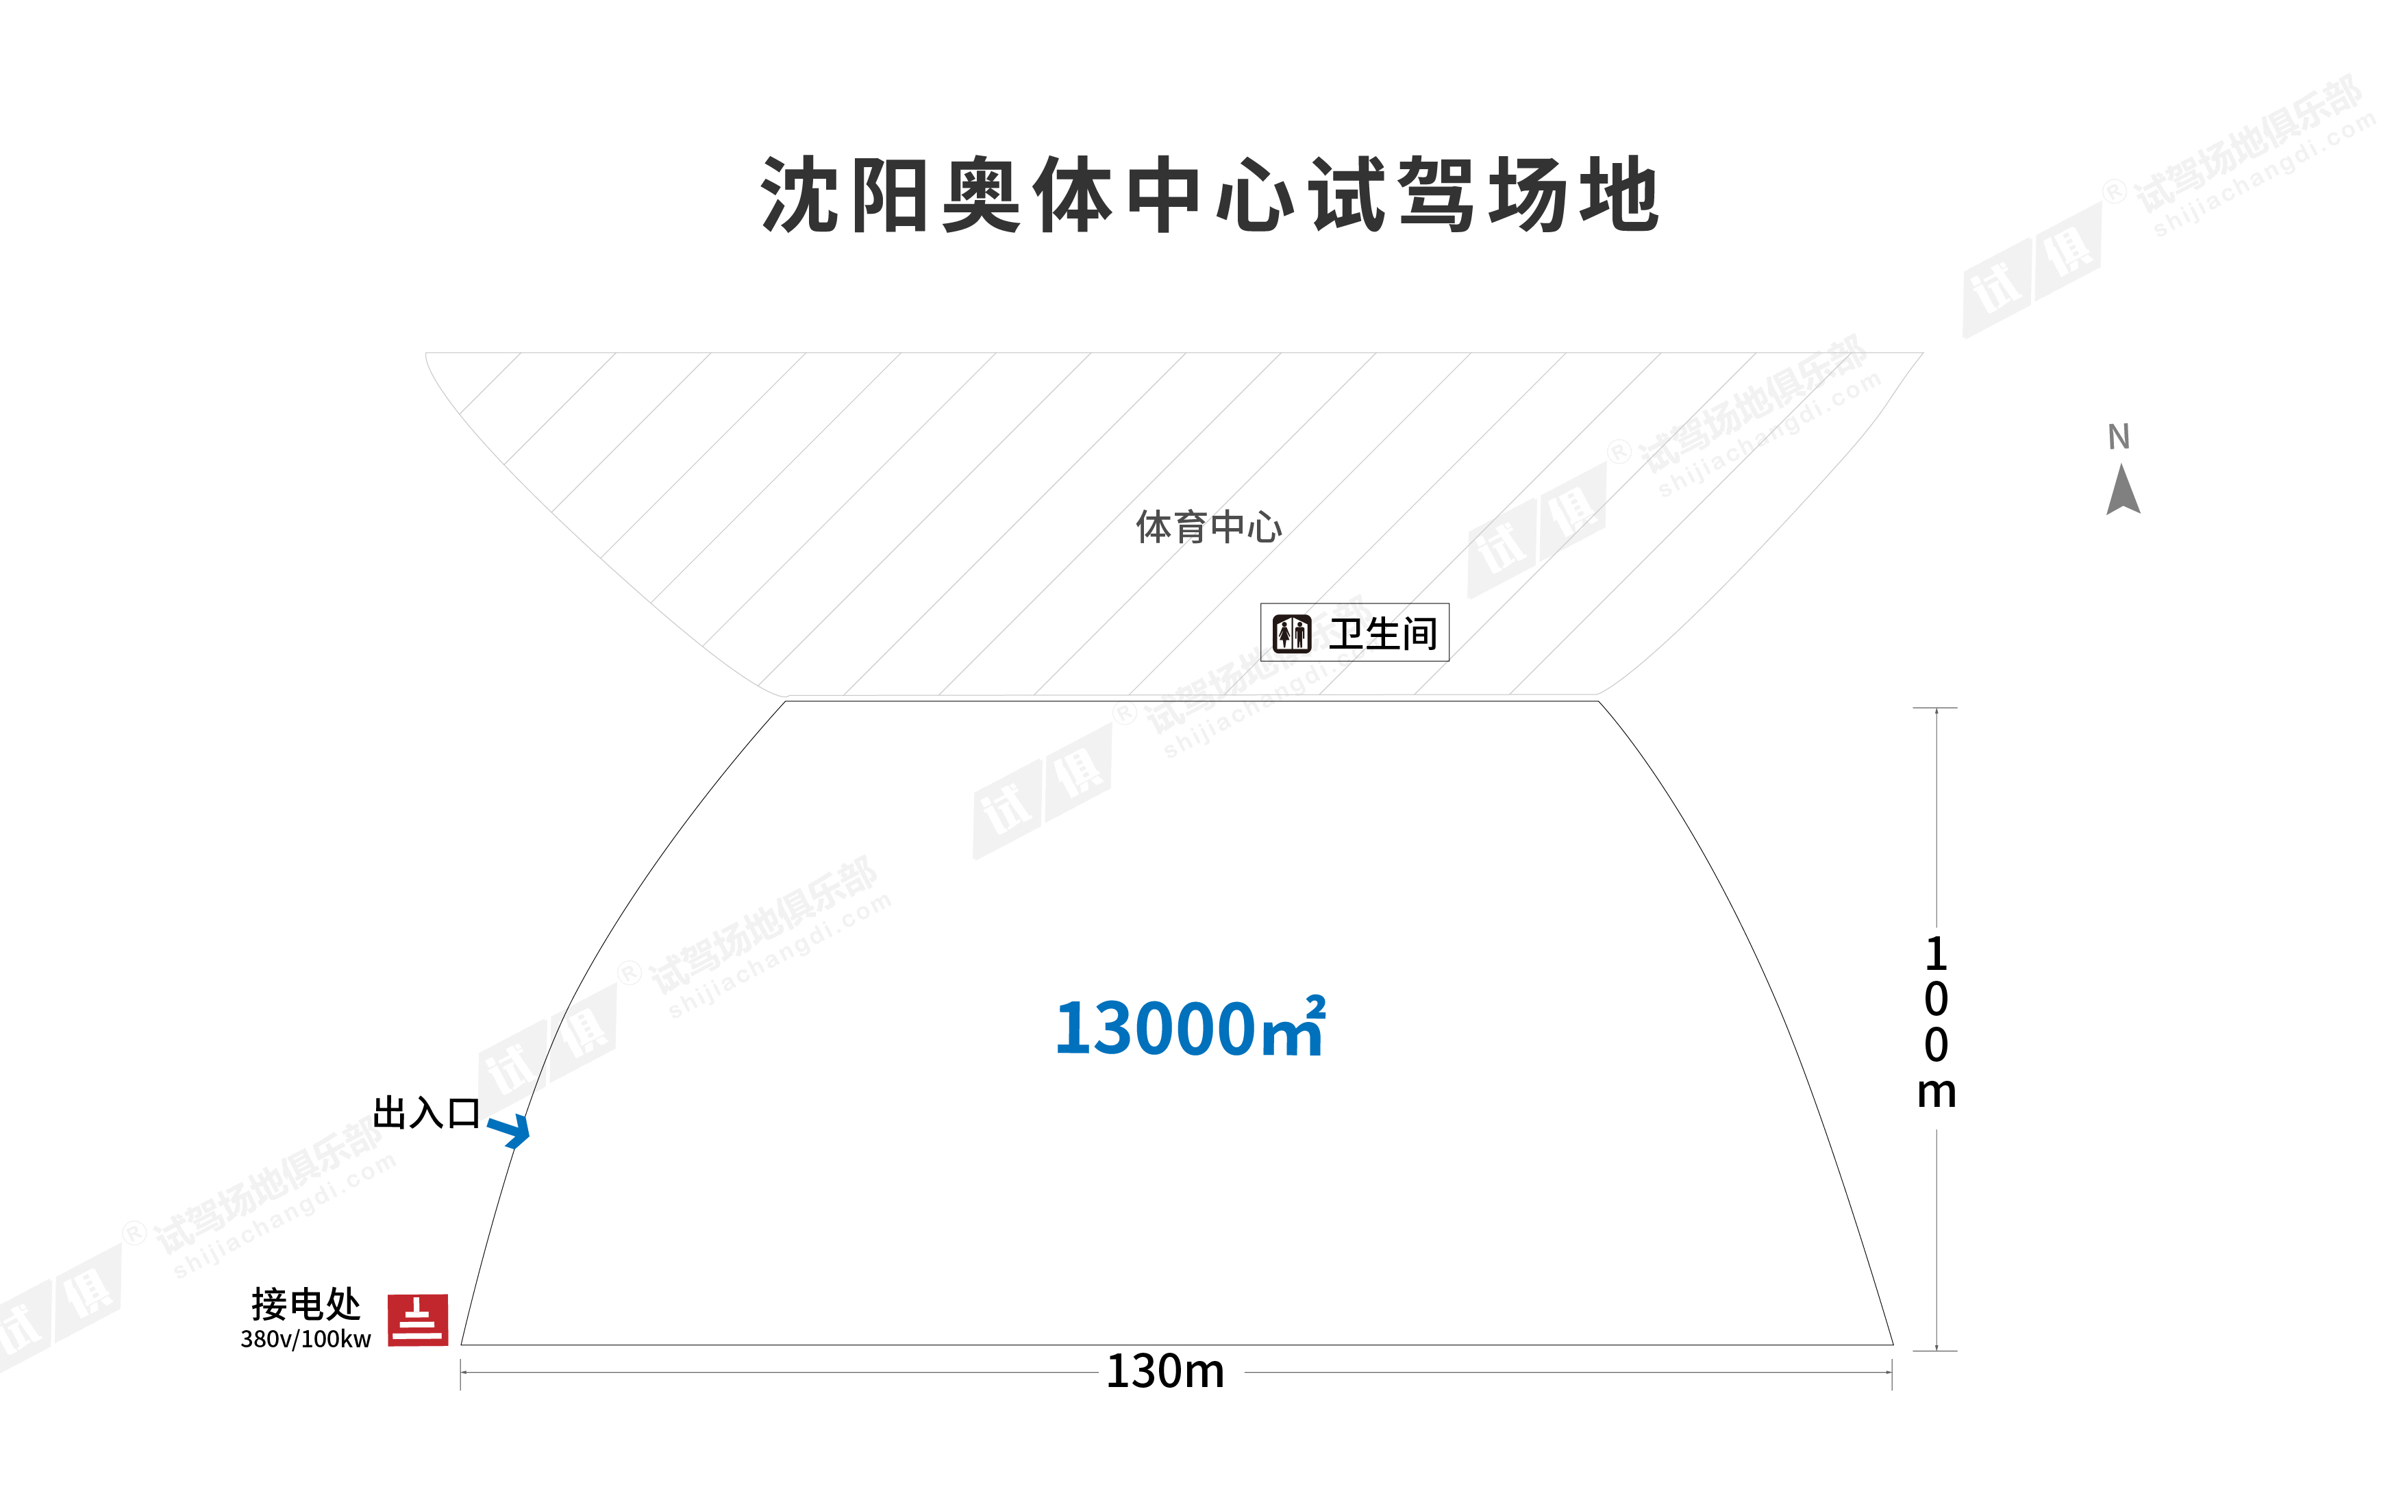
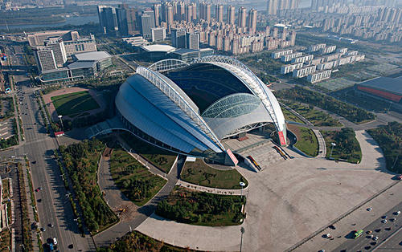
场地费用：10万/天
场地面积：长130m 宽100m 方砖地面 不封闭
供电供水：380v/100kw 方便接水
配套设施：停车位 固定洗手间

Slide 3
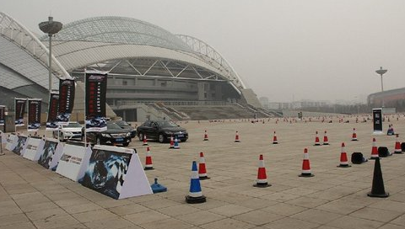
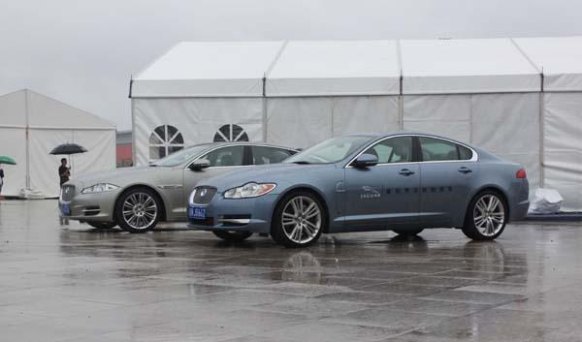
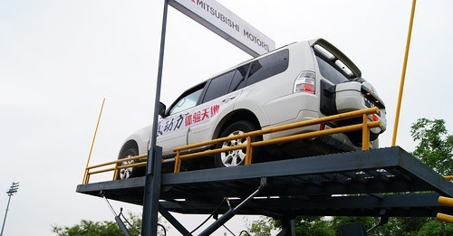
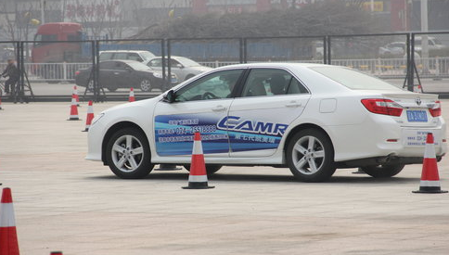
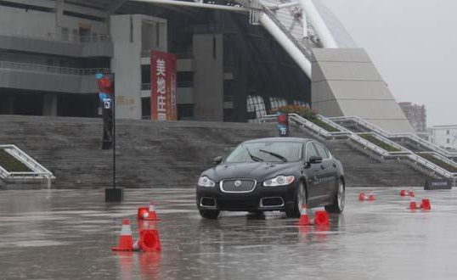
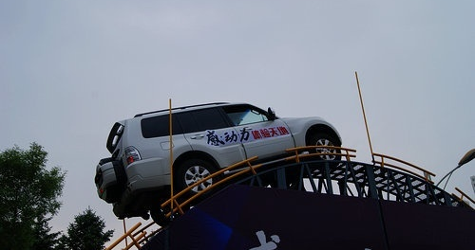
丰田凯美瑞体验试驾
捷豹体验试驾
三菱帕杰罗体验试驾
丰田凯美瑞体验试驾
捷豹体验试驾
三菱帕杰罗体验试驾

